Slide 1

Android Attacks
בס"ד
עמית ויצמן ורבקה בוסקילה
https://github.com/amitwaizman/drebinFM

Slide 2
שלבי עבודה
ביצוע
גיבוש מודל התקפה
ניתוח הבעיה

Slide 3
רקע על המסווג שלנו
מסווג אמין לזיהוי תוכנות זדוניות באנדרואיד drebin המתבסס על
ארכיטקטורה של FM (factorization machine)
וחילוץ תכונות אפליקציית אנדרואיד מקובצי מניפסט וקוד מקור

Slide 4
פיצ'רים מרכזים
ישנם 7 סוגי פיצ'רים מרכזים מקוד המקור ומקובץ המניפסט:
מתוכם ארבעה סוגים מופקים מקובץ המניפסט של אפליקציה ושלושה סוגי
פיצ'רים נוספים מקוד המקור של האפליקציה.

Slide 5
פיצ'רים מרכזים
features from manifest file
App components
Hardware features
Permissions
Intent filter
features from source code
Restricted APIs
Suspicious APIs
Used permissions

Slide 6
מטרה
הורדת אמינות המסווג ע"י סיווג אפליקציות זדוניות לטובות
שמירה על פונקציונליות האפליקציה לאחר שינוי

Slide 7
שלבי שיטת התקפה
שלב ראשון:
חלוקת הדטה לtrain וtest
ניתוח האפליקציות הטובות בצורה רנדומלית מתוך הtest ומציאת מאפיינים משותפים במבנה האפליקציה

Slide 8
שלבי שיטת התקפה
שלב שני:
בדיקת המסווג – שליחת האפליקציות הטובות למסווג על מנת לבדוק שהוא אכן מסווג אותן כטובות.
בדקנו את המבנה שלהן וכיצד אנחנו יכולים להשתמש במבנה הזה כדי להתחמק מהמסווג באפליקציות הזדוניות ע"י הוספת רעש מהסוג הנ"ל.
שינוי בקובץ המניפסט :
הסתכלנו באקראי בכמה אפליקציות טובות ומצאנו כמה דברים משותפים

Slide 9
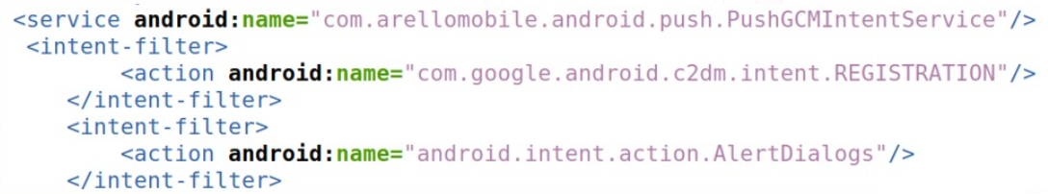

Slide 10
שלבי שיטת התקפה
שלב שלישי:
התייחסנו לתיקיית הsmali וראינו שרוב האפליקציות הטובות ה מכילות את ספריות V4
V4 מכיל ספריות נוספות, והוספנו את התיקייה הזו לשאר האפליקציות הזדוניות:
android/support/v4

Slide 11
שמירת פונקציונליות Droidbot
לאחר ביצוע השינויים באפליקציות הזדוניות הרצנו את הdroidbot כדי להשוות בין האפליקציה לפני השינוי ולאחר השינוי ולבדוק שאכן הפונקציונליות נשמרה.

Slide 12
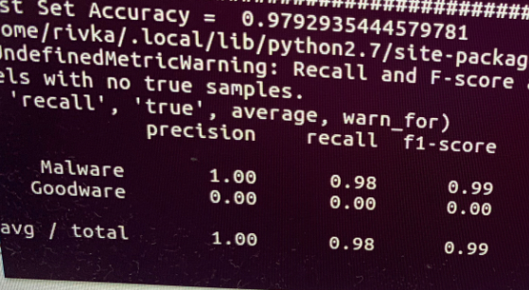
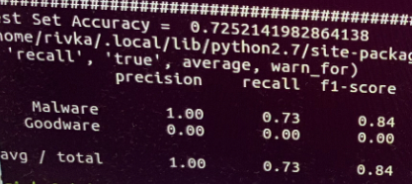
תוצאות
BEFOR
AFTER

Slide 13
תוצאות
ירידה של כ 25% באמינות המסווג

Slide 14
תודה על ההקשבה

